Slide 1

DIVISÃO DE GESTÃO DE RISCOS

Slide 2


DIVISÃO DE GESTÃO DE RISCOS - DGR
Formada a partir da reestruturação decorrente da Lei 19.848 de 03 de maio de 2019.
Chefia: Maj. QOBM Romeu Tadashi Yagui
Seções integrantes:
Redução de Riscos;
Brigadas Escolares;
Escola da Defesa Civil.

Slide 3
Seção de Redução de Riscos
Comitês:
CE P2R2 – Produtos perigosos
PREVINA – Prevenção de Incêndios na Natureza
BARRAGENS – Segurança de Barragens
ANEEL – AGÊNCIA NACINAL DE ENERGIA ELÉTRICA - Resolução Normativa nº 696, de 15 de dezembro de 2015 - Estabelece critérios para classificação, formulação do Plano de Segurança e realização da Revisão Periódica de Segurança em barragens fiscalizadas pelo ANEEL.
DNPM – DEPARTAMENTO NACIONAL DE PRODUÇÃO MINERAL - Portaria DNPM nº 70.389, 17 de maio de 2017 - Segurança de Barragens de Mineração.

Slide 4
Comissão Estadual de Produtos Perigosos - CE P2R2
No ano de 2001 o Decreto Estadual nº4.299 criou o Programa Estadual de Controle, Transporte, Manuseio e Armazenagem de Produtos Químicos Perigosos, com a finalidade permanente de prevenir, reduzir e controlar de forma sistêmica os acidentes terrestres, aéreos e aquáticos de produtos perigosos no Paraná.
Decreto Federal nº 5.098 criou o Plano Nacional de Prevenção, Preparação e Resposta Rápida a Emergências Ambientais com Produtos Químicos Perigosos – P2R2, estabelecendo tratativas para a prevenção a ocorrência de acidentes com produtos químicos perigosos e visando o aprimoramento do sistema de preparação e resposta a emergências no país.
Criada por meio do Decreto Estadual nº 7.117, de 28 de janeiro de 2013.
Grupos de Trabalho:
Rodoviário
Ferroviário
Aquaviário
Empresas
Insumos Agrícolas
Ensino

Slide 5
O Coordenador Municipal de Proteção e Defesa Civil
Perfil análogo ao Coordenador do PAE;
Situação atual;
Lei 12.608/2012 (regulamentação);
Royalties – compensação (estrutura).

Slide 6
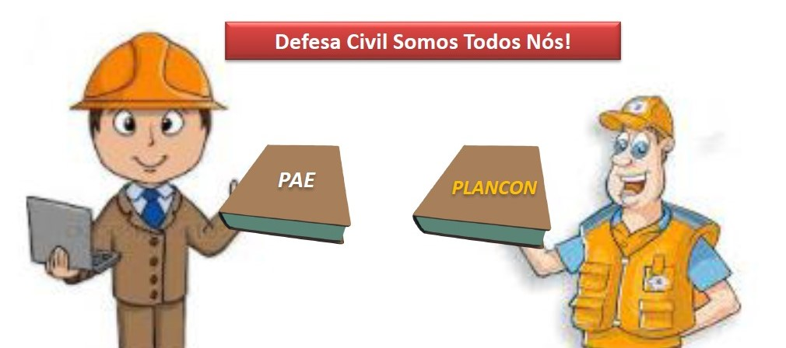
Interação entre Empreendedor e Defesa Civil Municipal
Ações conjuntas;
Confiabilidade junto a população afetável;
Boas práticas.

Slide 7
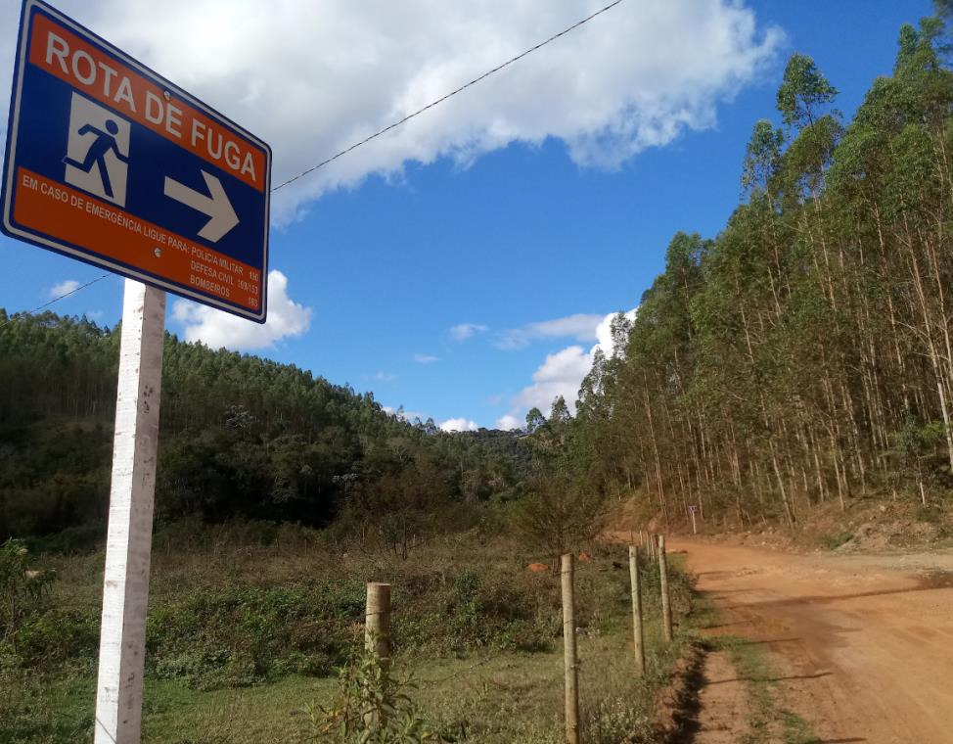
Rotas de fuga
Definição de critérios;
Casos práticos;
Padronização de sinalização.

Slide 8
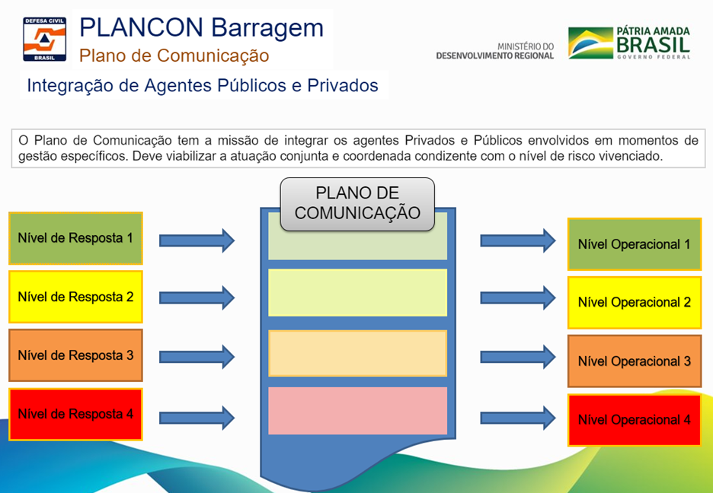
Gatilhos
Fonte: Defesa Civil Nacional

Slide 9
Sistemas de alerta e alarme
Definição de ZAS;
DNI / SMS / Carro de som / Rádio / Sirene;
Redundância;
Casos práticos;
Efetividade.

Slide 10
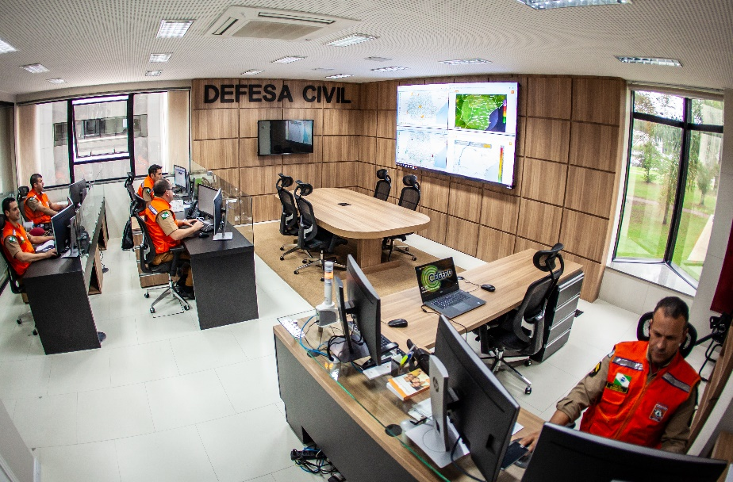
Sistematização das informações
Otimização do tempo de resposta em caso de necessidade;
Possibilidade de gestão por parte da Defesa Civil por meio da CEDEC;
Permite integrar a gestão Municipal / Regional e Estado;
Facilita o processo de decisão.

Slide 11
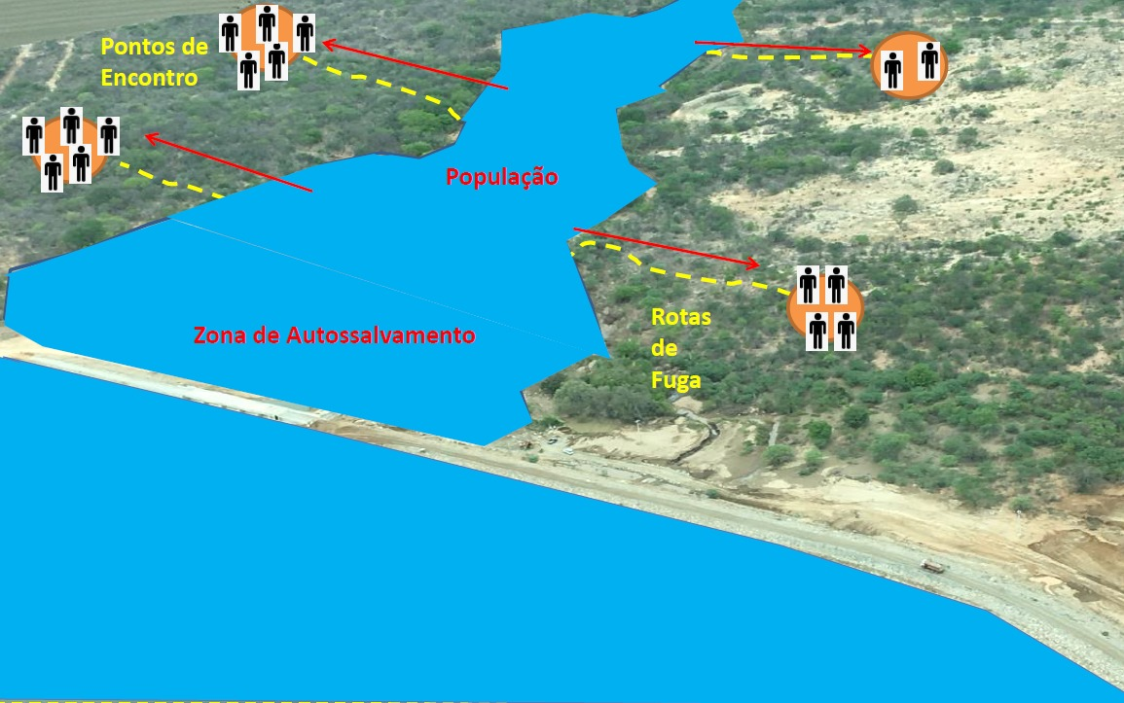
Objetivo maior do PAE: Salvar Vidas!

Slide 12
Contato
Capitão QOBM Murilo Cezar Nascimento
COORDENADORIA ESTADUAL DA DEFESA CIVIL
Divisão de Gestão de Riscos
Palácio das Araucárias
Rua Jacy Loureiro de Campo, s/n° - 80530-140 - Curitiba - PR
41 3281-2513
E-mail: reducaoderiscos@defesacivil.pr.gov.br

